Slide 1



Centar za razvoj osobnosti d.o.o.
Radna snaga – KAPITAL,
a ne RESURS ili TROŠAK
Boris Blažinić, prof. psihologije

Slide 2
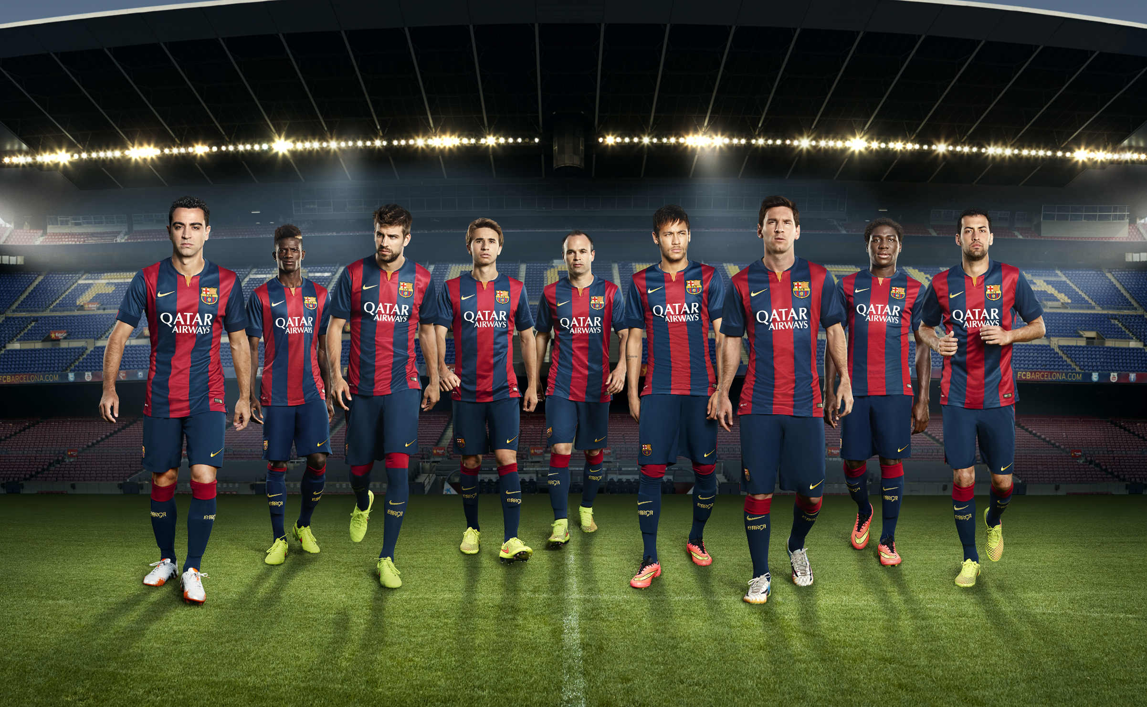
TVRTKA kao POBJEDNIČKI KLUB?

Slide 3
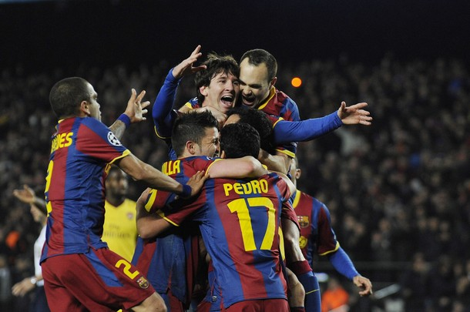
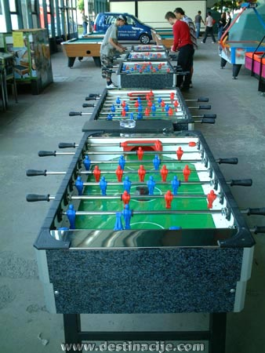
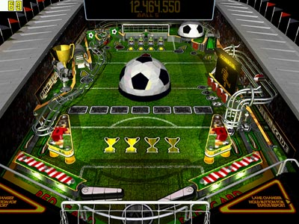
Koju igru igrate?
Stolni nogomet
Nogomet
Fliper

Slide 4


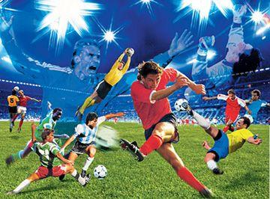
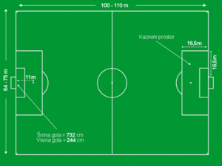
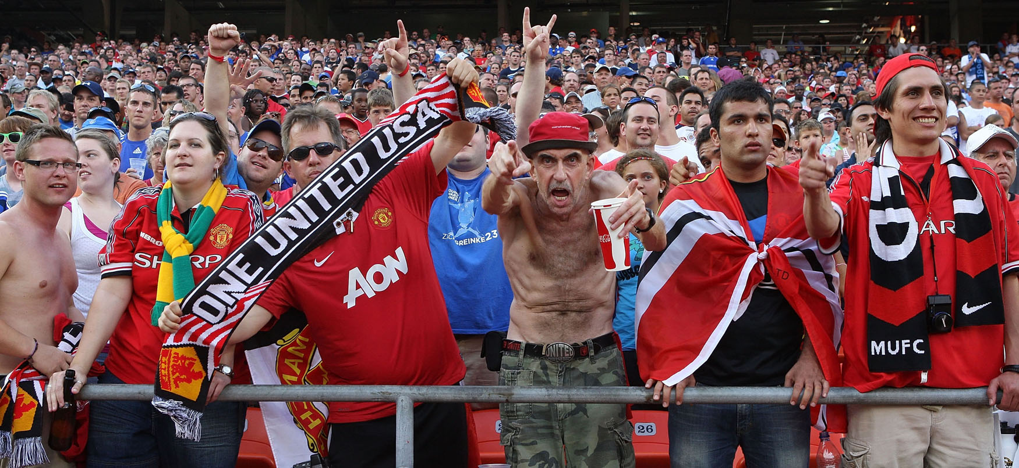

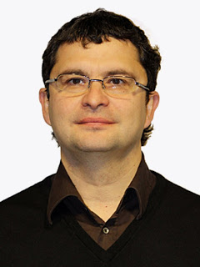
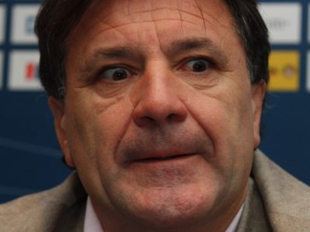
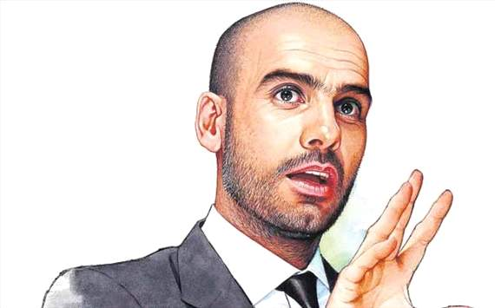

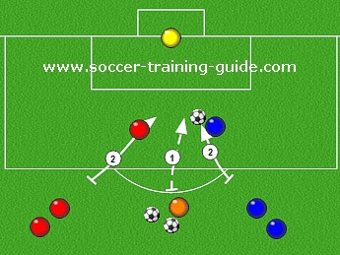
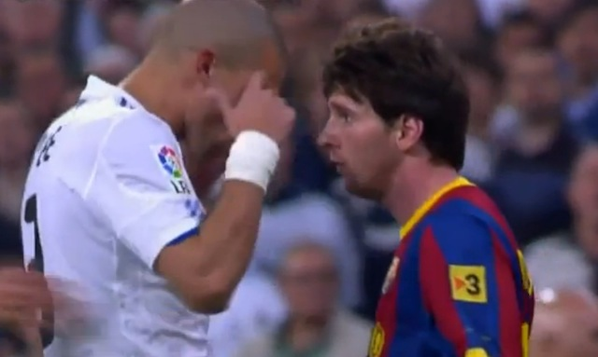
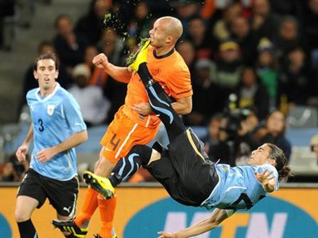
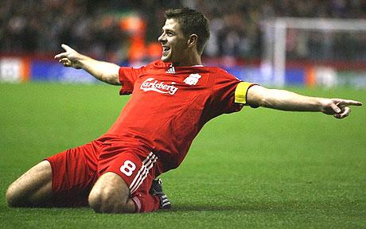

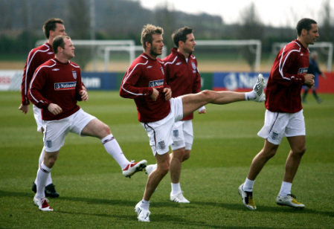

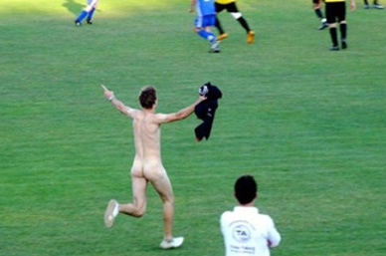
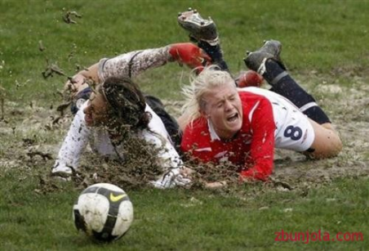
Koju igru igrate
Zašto igrate
Koja su pravila
U kojoj ligi igrate?
Tko je doktor?
Tko je trener?
Koje su vrijednosti?
Koje su radne uloge?
I SVE TO ZBOG…
Kako se rješavaju konflikti?
Kako se mjeri uspjeh
Kako se slavi uspjeh?
Kako se komunicira?
Kako se trenira?
Tko je sudac?
Kako se upravlja rizicima?
Kakav je
moral?

Slide 5

Definiranje „zdravlja” kluba?
Kako definirate uspjeh?
Koji su indikatori uspjeha?
Kako znate da ste uspješni?
Kako mjerite uspjeh?

Slide 6




CILJ je unaprijeđenje i održavanje...
PRODUKTIVNOSTI
(broj golova)
KVALITETE USLUGE
(broj prekršaja)
UČINKOVITOSTI
KVALITETE RADA
(broj grešaka)
ZADOVOLJSTVA
(motivacije)

Slide 7

Cilj je osigurati da „igrači” budu...
motivirani, kompetentni i sposobni samostalno izvršiti cilj i završiti zadatke, poslovni proces prema standardima!
... i da stvaraju DODANU VRIJEDNOST!

Slide 8
Utvrđivanje simptoma?
Gdje „BOLI”?
Koja su ODSTUPANJA?
Koji su PROBLEMI?
Koji su SIMPTOMI?

Slide 9










Doživljaj problema?
UPRAVA
Manjak TOČNIH i RELEVANTNIH INFORMACIJA!
VODITELJI
IZVRŠITELJI

Slide 10
Procjena rizika/ posljedica?
Što će se dogoditi ako NE INTERVENIRAMO?
Koje su KRATKOROČNE I DUGOROČNE POSLJEDICE?

Slide 11

Posljedice?
Najčešće se ZANEMARUJE
Pad zadovoljstva
Pad motivacije
Pad kompetentnosti
Povećnje troškova
Rast nezadovoljstva
Pad ugleda i povjerenja
Pad produktivnosti
Pad kvalitete rada
Pad kvalitete usluga
Pada PROFIT
Najčešće se PODCJENJUJE

Slide 12
Dijagnostika?
Što su MOGUĆI UZROCI problema?
Imam li SVE INFORMACIJE?

Slide 13
Mogući uzroci?
SUSTAV?
Odsutnost ili loš sustav upravljanja kvalitetom
Nedefinirana i ne implementirana organizacijska i timska kultura.
Nedefiniran profil zaposlenika za određena radna mjesta.
Neadekvatan sustav napredovanja, nagrađivanja i „penaliziranja”…
Zanemarivanje kontinuiranog usavršavanja i razvoja radnika i timova itd.
LJUDI?
Smanjena SPOSOBNOST
Izostanak ili nerazvijenost potrebnih KOMPETENCIJA
Nedovoljna MOTIVACIJA i moral

Slide 14
“Dijagnostika organizacije”
Poruka :
“Mi brinemo i znamo kako.”
Poruka :
“Vi ste broj. MI smo tu da vas procesuiramo”.
  Učinkovit sustav i
  ne učinkoviti ljudi
  Učinkovit sustav i učinkoviti ljudi
SUSTAV
  Neučinkovit sustav i
  ne učinkoviti ljudi
  Neučinkovit sustav i učinkoviti ljudi
Poruka :
“Mi se jako trudimo, ali zapravo ne znamo što radimo.”
Poruka :
“Nije nas briga.”
LJUDI

Slide 15


Procjena motivacije i kompetencija?
RAZVIJATI
USAVRŠAVATI
  MOTIVIRANI,ALI NESTRUČNI
  MOTIVIRANI I STRUČNI
Ljudi su POTENCIJAL
Ljudi su KAPITAL
MOTIVACIJA
  NEMOTIVIRANI I NESTRUČNI
  STRUČNI I NEMOTIVIRANI
Ljudi su TROŠAK
Ljudi su RESURS
ROTIRATI ILI OTPUSTITI
KOMPETENCIJE
MOTIVIRATI

Slide 16
ZAŠTO?
Ishodi ispitivanja?
detektirati prednosti i slabosti svakog voditelja (u čemu je dobar, prosječan ili loš)
dati usporedbu potencijala voditelja (tko je bolji/lošiji i u čemu)
ocijeniti usklađenost slike o sebi s percepcijom okoline (sklonost precjenjivanju ili podcjenjivanju)
pružiti savjete i preporuke za poduzimanje korektivnih mjera (što mijenjati i kako)
dati smjernice za daljnji razvoj i usavršavanje voditelja (što treba dodatno usavršavati)
osigurati objektivniju podlogu za nagrađivanje (bonusi, pohvale, promaknuća)
osigurati podlogu za selekciju budućih kandidata za voditeljske funkcije

Slide 17
Beneficije
optimizacija izbora, rasporeda i izdvajanja zaposlenika
prepoznavanje talenata i potencijala za određenu radnu ulogu
definirane razvojne potrebe koje predstavljaju potencijal za voditeljske ili druge pozicije
proširenje izbora i mogućnosti rada na novim radnim zadacima
postavljanje pravih ljudi na prave pozicije
ciljano i mjerljivo ulaganje u zaposlenike
maksimaliziranje učinkovitosti edukacijskih procesa
unapređivanje postojećih potencijala na najoptimalniji način

Slide 18
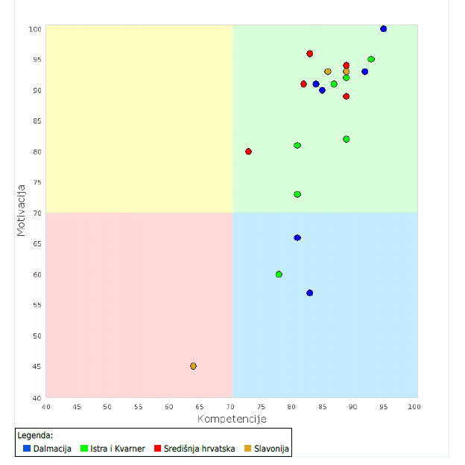
Prosječni rezultati odnosa motiviranosti i kompetentnosti

Slide 19
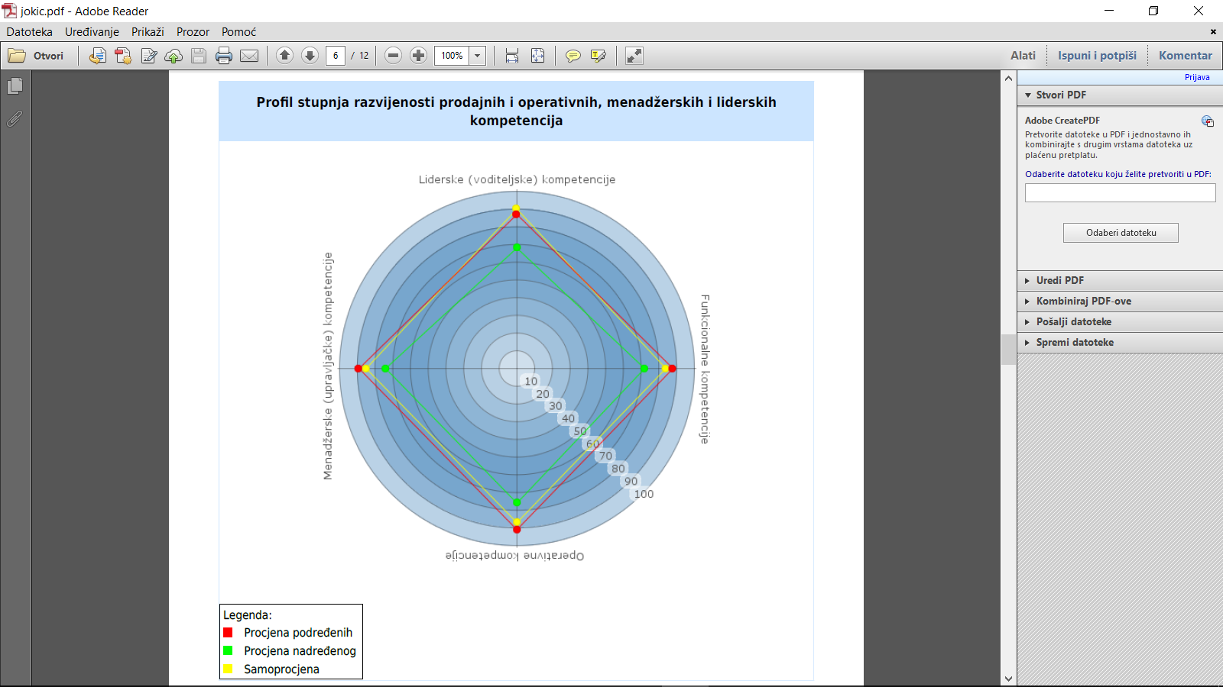
Profil funkcionalnih, operativnih, menadžerskih i liderskih kompetencija

Slide 20
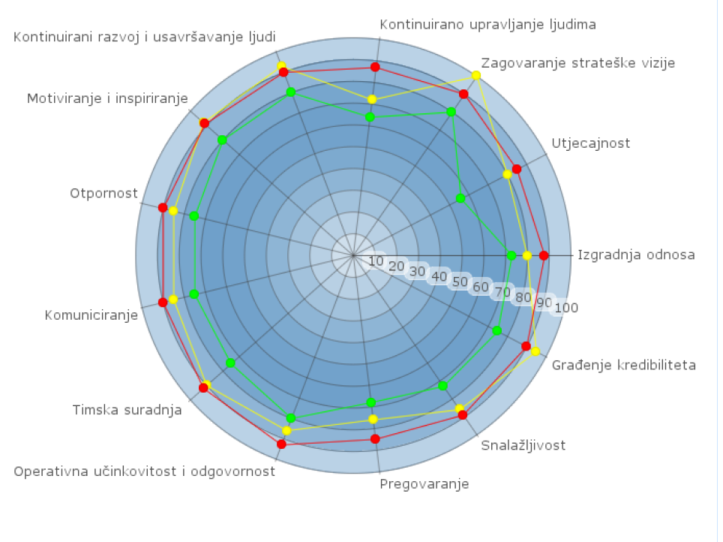
Profil stupnja razvijenosti pojedinih dimenzija

Slide 21
Od ljudskih resursa, preko potencijala do…
MOTIVACIJA
+
MJERENJE
POTENCIJALA
(Fizički, moralni, intelektualni socijalni)
x
TRENING
x
VRIJEME
POVRATNE INFO.
LJUDSKOG
KAPITALA
=
BROJ GOLOVA
BROJ PREKRŠAJA
BROJ ASISTENCIJA

Slide 22


Slide 23

CENTAR ZA RAZVOJ OSOBNOSTI d.o.o
III. trnjanske ledine 4c
10000 Zagreb
Croatia
Tel. + 385 1 6110 274
Kontakt osoba: Nella Blažinić, office manager
info@borisblazinic.hr
www.borisblazinic.hr

